Slide 1

Gestão de Produtos sob a ótica da IATF 16949:2016
I Workshop da Qualidade
Eng. Ricardo R. Fischer, MBA

Slide 2
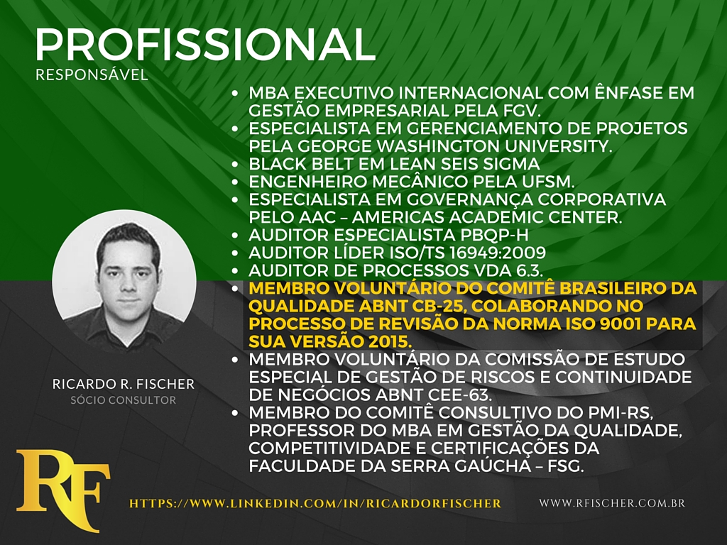

Slide 3
Escopo – Suplemento automotivo para a ISO 9001:2015
  “Esta Norma de SGQ Automotiva define os requisitos de sistema de gestão da qualidade para o projeto e desenvolvimento, produção e, quando relevante, montagem, instalação e serviços de produtos automotivos relacionados, incluindo produtos com software embarcado.
  Esta Norma de SGQ Automotiva é aplicável aos sites da organização onde são manufaturadas as peças de produção especificadas pelo cliente, as peças para serviço e/ou acessórios.
  Esta Norma de SGQ Automotiva deveria ser aplicada ao longo de toda a cadeia de fornecimento automotiva.”

Slide 4
IATF 16949:2016
  Lançamento: Outubro de 2016
  Período para Transição da ISO/TS 16949:2009 para IATF 16949:2016: Setembro de 2018
  Lembrando: não é uma Norma de SGQ completa (stand alone)! Ela necessita da certificação
  ISO 9001:2015 + IATF 16949:2016

Slide 5
Documentação
  Procedimentos Obrigatórios ISO/TS 16949:2009
  Controle de Documentos (4.2.3)
  Controle de Registros (4.2.4)
  Identificação de Necessidades de Treinamento (6.2.2.2)
  Auditoria Interna (8.2.2)
  Controle de Produto Não Conforme (8.3)
  Ação Corretiva (8.5.2)
  Ação Preventiva (8.5.3)

Slide 6
Documentação
  16 Processos Documentados IATF 16949:2016
  Segurança do Produto (4.4.1.1.1)
  Calibração (7.1.5.2.1)
  Treinamento (7.2.1)
  Competência do Auditor Interno (7.2.3)
  Motivação e Empowerment dos Funcionários (7.3.2)
  Manual da Qualidade (7.5.1.1)
  Especificações de Engenharia (7.5.3.2.2)
  Processos Providos Externamente (8.4.2.1)
  Monitoramento do Fornecedor (8.4.2.4)
  Controle de Mudanças (8.5.6.1)

Slide 7
Documentação
  16 Processos Documentados IATF 16949:2016
  Controle de Retrabalho (8.7.1.4)
  Produtos Reparados (8.7.1.5)
  Produto Não Conforme (8.7.1.7)
  Solução de Problemas (10.2.3)
  Dispositivos à Prova de Erro (10.2.4)
  Melhoria Contínua (10.3.1)

Slide 8
Novos Requisitos
  189 Requisitos
  156 praticamente idênticos à ISO/TS 16949:2009
  13 requisitos modificados
  20 requisitos novos

Slide 9
Novos Requisitos
  Entendendo as necessidades e expectativas das partes interessadas (4.2)
  Responsabilidade corporativa (5.1.1.1)
  Donos dos Processos (5.1.1.3)
  Ações para abordar Riscos e Oportunidades (6.1, 6.1.1 e 6.1.2)
  Análise de Risco (6.1.2.1)
  Competência do Auditor de 2ª Parte (7.2.4)
  Projeto e Desenvolvimento de Produtos e Serviços – Suplemento (8.3.1.1)

Slide 10
Novos Requisitos
  Desenvolvimento de Produtos com Software incorporado (embarcado) (8.3.2.3)
  Controle de Produtos e Serviços Providos Externamente – Suplemento (8.4.1.1)
  Software relacionado ao Produto Automotivo ou Produtos com Software Incorporado (8.4.2.3.1)
  Auditorias de Segunda Parte (8.4.2.4.1)
  Informação para Provedores Externos – Suplemento (8.4.3.1)
  Verificação após Interrupção (8.5.1.4)
  Mudanças temporárias nos Controles do Processo (8.5.6.1.1)

Slide 11
Novos Requisitos
  Liberação de Produtos e Serviços – Suplemento (8.6.1)
  Controle de Produto Não Conforme – Processos Especificados pelo Cliente (8.7.1.2)
  Controle de Produto Reparado (8.7.1.5)
  Análise Crítica pela Alta Direção – Suplemento (9.3.1.1)
  Saídas da Análise Crítica pela Alta Direção – Suplemento (9.3.3.1)
  Sistema de Gestão da Garantia (10.2.5)

Slide 12
Requisitos Estendidos
  Segurança do Produto (4.4.1.2)
  Plano de Contingência (6.1.2.3)
  Planejamento da Planta, Instalações e Equipamentos (7.1.3.1)
  Conhecimento Organizacional (7.1.6)
  Competência do Auditor Interno (7.2.3)
  Conscientização – Suplemento (7.3.1)
  Especificações de Engenharia (7.5.3.2.2)
  Determinando os Requisitos para Produtos e Serviços – Suplemento (8.2.2.1)

Slide 13
Requisitos Estendidos
  Planejamento do Projeto e Desenvolvimento – Suplemento (8.3.2.1)
  Tipo e Extensão do Controle sobre Provedores Externos – Suplemento (8.4.2.1)
  Manutenção Produtiva Total (8.5.1.5)
  Preservação – Suplemento (8.5.4.1)
  Controle de Mudanças – Suplemento (8.5.6.1)

Slide 14
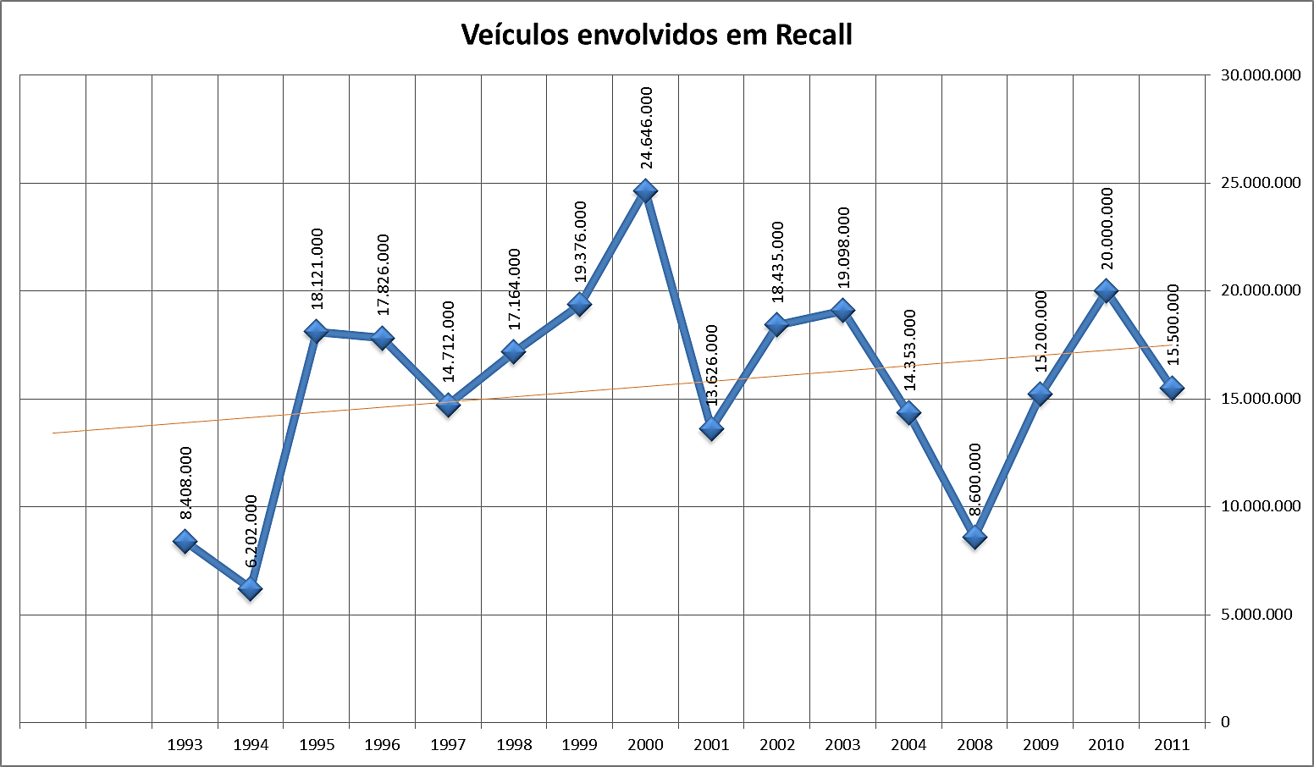
Situação Mundial de Recall
Fonte dos dados: http://www.statisticbrain.com/automobile-recall-statistics/

Slide 15
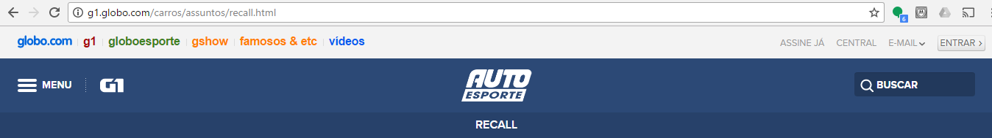

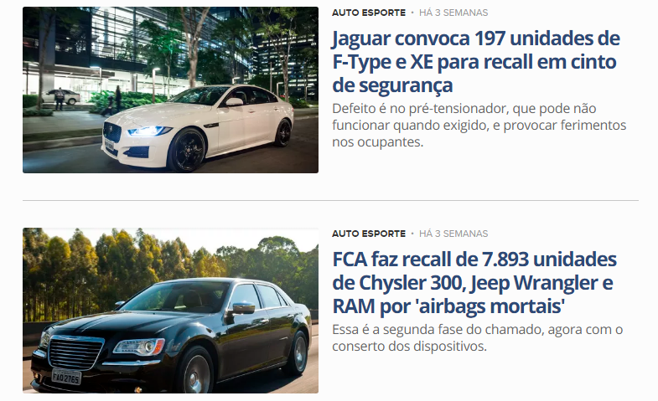
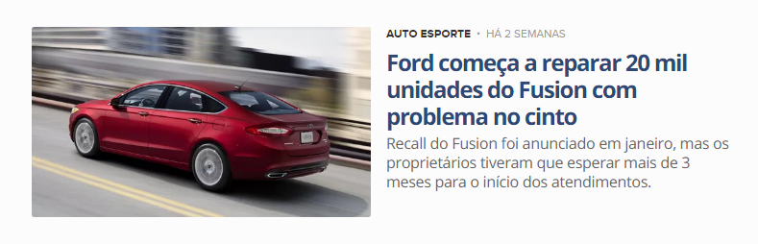
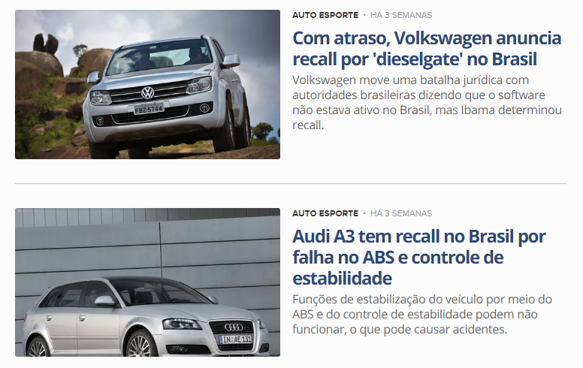
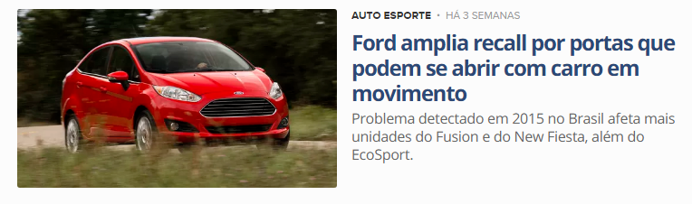
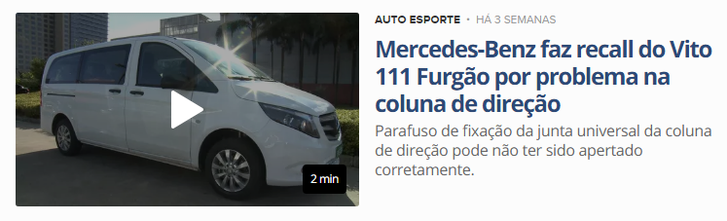
Situação Mundial de Recall

Slide 16
Definições
  Peça Acessória
  Componente(s) adicional(ais) especificado(s) pelo cliente que são tanto mecanicamente ou eletricamente conectados ao veículo ou ao powertrain antes (ou depois) da entrega ao cliente final. (Por exemplo, tapetes personalizados, lonas de caminhão, calotas, melhorias no sistema de som, teto solar, spoilers, compressores (super-chargers), etc.

Slide 17
Definições
  APQP – Planejamento Avançado da Qualidade do Produto
  Processo de planejamento da qualidade do produto que suporta o desenvolvimento de um produto ou serviço que irá satisfazer os requisitos do cliente; o APQP serve como um guia no processo de desenvolvimento e, também, uma forma de padrão para compartilhar resultados entre as organizações e seus clientes; o APQP cobre a robustez do projeto, os testes do projeto e a conformidade à especificação, o projeto do processo de produção, normas de inspeção da qualidade, a capacidade (capability) do processo, a capacidade de produção, a embalagem do produto, o teste do produto e o plano de treinamento do operador, entre outros itens.

Slide 18
Definições
  Peça para Aftermarket
  Peça(s) para reposição não adquiridas ou liberadas por um OEM para aplicações em peças para serviço, que podem ou não ser produzidas com as especificações do equipamento original.
  Autorização
  Permissão documentada para uma pessoa(s), especificando os direitos e responsabilidades relacionadas a dar ou negar permissões ou sanções dentro de uma organização.

Slide 19
Definições
  Requisitos do Cliente
  Todos os requisitos especificados pelo cliente (por exemplo, requisitos técnicos, comerciais, de produto e de processo de manufatura, termos e condições gerais, requisitos específicos do cliente, etc.)
  Requisitos Específicos do Cliente (CSRs)
  Interpretações ou requisitos suplementares ligados a uma cláusula(s) específica(s) desta Norma de SGQ Automotiva.

Slide 20
Definições
  Processo de Escalonamento
  Processo utilizado para realçar ou sinalizar determinadas questões dentro de uma organização para que o pessoal apropriado possa responder a estas situações e monitorar as resoluções.
  Análise da Árvore de Falhas (FTA)
  Metodologia dedutiva de análise de falha em que um estado indesejado de um sistema é analisado; a análise da árvore de falhas mapeia a relação entre falhas, subsistemas e elementos de projeto redundantes através da criação de um diagrama lógico de todo o sistema.

Slide 21
Definições
  Laboratório
  Instalação para inspeção, teste ou calibração que pode incluir, mas não se limitar ao seguinte: químico, metalúrgico, dimensional, físico, elétrico ou teste de confiabilidade.
  Escopo do laboratório
  Documento controlado contendo:
  Testes específicos, avaliações e calibrações que um laboratório é qualificado para executar;
  Uma lista dos equipamentos que o laboratório usa para executar o acima, e
  Uma lista de métodos e normas para que o laboratório realize o definido acima.

Slide 22
Definições
  Viabilidade de Manufatura
  Uma análise e avaliação de um projeto proposto para determinar se ele é tecnicamente viável de se manufaturar o produto para atender os requisitos do cliente. Insto inclui, mas não se limita ao seguinte (como aplicável): estar dentro dos custos estimados, e se os recursos necessários, as instalações, o ferramental, a capacidade, o software e o pessoal com as habilidades requeridas, incluindo as funções de suporte, estão disponíveis ou estão planejados para estarem disponíveis.

Slide 23
Definições
  Abordagem Multidisciplinar
  Método para capturar a entrada de todas as partes interessadas que podem influenciar na maneira como um processo é administrado por uma equipe cujos membros incluem pessoal da organização e podem incluir representantes do cliente e do fornecedor; membros da equipe podem ser internos ou externos à organização; tanto equipes existentes como equipes exclusivas para este propósito (ad hoc) podem ser utilizadas conforme as circunstâncias justifiquem; as entradas para a equipe podem incluir entradas da organização e do cliente.

Slide 24
Definições
  Nenhum Problema Encontrado (NTF)
  Designação aplicada a uma peça substituída durante um evento de serviço que, quando analisada pelo fabricante do veículo ou da peça, atende a todos os requisitos de uma “peça boa” (também referida como “Nenhuma Falha Encontrada” ou “Problema Não Encontrado”).
  Processo Terceirizado
  Parte da função de uma organização (ou processos) que é realizada por uma organização externa.

Slide 25
Definições
  Revisão Periódica
  Metodologia de manutenção para prevenir uma grande quebra não planejada onde, baseado no histórico de falhas ou interrupção, uma peça do equipamento ou subsistema do equipamento, é proativamente retirada de serviço e desmontada, reparada, substituída, remontada e depois retornada ao serviço.
  Manutenção Preditiva
  Uma abordagem e um conjunto de técnicas para avaliar a condição dos equipamentos em serviço através da realização periódica ou contínuo monitoramento das condições do equipamento, a fim de prever quando a manutenção deveria ser realizada.

Slide 26
Definições
  Frete Especial
  Custos adicionais ou encargos incorridos adicionalmente aos da entrega contratada.
  NOTA: Isso pode ser causado pelo método, quantidade, entregas não programadas ou atrasadas, etc.
  Manutenção Preventiva
  Atividades planejadas a intervalos regulares (baseados em tempo, inspeção periódica e revisão) para eliminar as causas de falha do equipamento e interrupções não programadas de produção, como uma saída do projeto do processo de manufatura.

Slide 27
Definições
  Produto
  Aplica-se a qualquer saída pretendida, resultante do processo de realização do produto.
  Segurança do Produto
  Normas relativas ao projeto e manufatura de produtos para assegurar que eles não representem danos ou riscos para os clientes.
  Parada (Shutdown) da Produção
  Condição onde os processos de manufatura estão inativos; o intervalo de tempo pode ser de algumas horas a alguns meses.

Slide 28
Definições
  Plano de Reação
  Ação ou uma série de passos prescritos em um plano de controle, no caso em que eventos anormais ou não conformes sejam detectados.
  Local Remoto
  Localização que suporta os sites de manufatura e onde ocorrem os processos não produtivos.
  Peças para Serviço
  Peças de reposição, manufaturadas com as especificações do OEM que são adquiridas ou liberadas pelo OEM para aplicações de peças para serviço, incluindo peças remanufaturadas.

Slide 29
Definições
  Site
  Localização em que ocorrem os processos de manufatura que agregam valor.
  Características Especiais
  Classificação de uma característica de produto ou parâmetro de processo de manufatura que pode afetar a segurança ou a conformidade com os regulamentos, ajuste, função, desempenho, requisitos ou processamento subsequente do produto.

Slide 30
Definições
  Situação Especial
  Notificação de uma classificação identificada pelo cliente atribuída a uma organização onde um ou mais requisitos do cliente não estão sendo satisfeitos devido a um problema significativo de qualidade ou entrega.
  Função de Suporte
  Atividade não produtiva (conduzida no site ou em um local remoto) que suporta um (ou mais) sites de manufatura da mesma organização.

Slide 31
Definições
  Manutenção Produtiva Total
  Um sistema para manter e melhorar a integridade dos sistemas de produção e qualidade através de máquinas, equipamentos, processos e funcionários que agreguem valor à organização.

Slide 32
4.3.1 – Determinando o escopo do SGQ - Suplemento
  Funções de suporte, sejam no site ou remotas (tais como centros de projeto, sedes corporativas e centros de distribuição) devem ser incluídas no escopo do Sistema de Gestão da Qualidade (SGQ).
  A única exclusão permitida para esta norma de SGQ Automotiva relaciona-se com os requisitos de projeto e desenvolvimento do produto da ISO 9001, Seção 8.3. A exclusão deve ser justificada e mantida como informação documentada (ver ISO 9001, Seção 7.5).
  As exclusões permitidas não incluem o projeto do processo de manufatura.

Slide 33
Requsitos Novos para Produto
  4.3.2 – Requisitos Específicos do Cliente
  Os requisitos específicos do cliente devem ser avaliados e incluídos no escopo do SGQ da organização.
  4.4.1.1 – Conformidade de produtos e processos
  A organização deve assegurar a conformidade de todos os produtos e processos, incluindo peças para serviço e aqueles que são terceirizados, com todos os requisitos aplicáveis do cliente, estatutários e regulamentares (ver Seção 8.4.2.2).

Slide 34
Requsitos Novos para Produto
  4.4.1.2 – Segurança do Produto
  A organização deve ter processos documentados para a gestão da segurança do produto relacionados a produtos e processos de manufatura, que devem incluir, mas não se limitar ao seguinte, onde aplicável:
  Identificação pela organização dos requisitos estatutários e regulamentares de segurança dos produtos;
  Notificação do cliente dos requisitos no item a);
  Aprovações especiais para FMEA de projeto;
  Identificação das características de segurança relacionadas ao produto;
  Identificação e controles das características de segurança relacionadas com o produto e no ponto de manufatura;

Slide 35
Requsitos Novos para Produto
  4.4.1.2 – Segurança do Produto
  f) Aprovação especial de planos de controle e FMEAs de processo;
  g) Planos de reação (ver Seção 9.1.1.1);
  h) Responsabilidades definidas, definição de processo de escalonamento e fluxo de informação, incluindo a alta direção e a notificação ao cliente;
  i) Treinamento identificado pela organização ou pelo cliente para o pessoal envolvido na segurança do produto relacionados a produtos e aos processos de manufatura associados;

Slide 36
Requsitos Novos para Produto
  4.4.1.2 – Segurança do Produto
  j) Mudanças de produto ou processo devem ser aprovadas antes da implementação, incluindo a avaliação dos efeitos potenciais na segurança do produto a partir de mudanças de processo e produto (ver ISO 9001, Seção 8.3.6);
  k) Transferência de requisitos relacionados à segurança do produto ao longo de toda a cadeia de fornecimento, incluindo fontes designadas pelo cliente (ver Seção 8.4.3.1);
  l) Rastreabilidade de produto por lote manufaturado (no mínimo) ao longo da cadeia de fornecimento (ver Seção 8.5.2.1);
  m) Lições aprendidas para introdução de novos produtos.

Slide 37
Requsitos Novos para Produto
  4.4.1.2 – Segurança do Produto
  NOTA: Aprovação especial é uma aprovação adicional pela função (tipicamente o cliente) que é responsável por aprovar tais documentos com conteúdo relacionado à segurança.

Slide 38
Requsitos Novos para Produto
  5.1.1.2 – Eficácia e Eficiência do Processo
  A alta direção deve analisar criticamente os processos de realização do produto e os processos de suporte para avaliar e melhorar as suas eficácia e eficiência. Os resultados das atividades de análise crítica do processo devem ser incluídos como entrada para a análise crítica da direção (ver Seção 9.3.2.1).

Slide 39
Requsitos Novos para Produto
  5.1.1.3 – Donos dos processos
  A alta direção deve identificar os donos dos processos que são responsáveis pelo gerenciamento dos processos da organização e as saídas relacionadas. Os donos dos processos devem entender seus papeis e serem competentes para realizar seus papeis (ver ISO 9001, Seção 7.2).

Slide 40
Requsitos Novos para Produto
  5.3.1 – Papeis, responsabilidades e autoridades organizacionais - Suplemento
  A alta direção deve designar pessoal com a responsabilidade e autoridade para assegurar o atendimento dos requisitos do cliente. Estas atribuições devem ser documentadas. Isto inclui, mas não se limita a:
  seleção de características especiais,
  definição dos objetivos da qualidade e treinamento relacionado,
  ações corretivas e preventivas,
  projeto e desenvolvimento do produto,
  análise da capacidade,
  informação de logística,
  indicadores do cliente e
  portais do cliente.

Slide 41
Requsitos Novos para Produto
  5.3.2 – Responsabilidade e autoridade pelos requisitos do produto e ações corretivas
  A alta direção deve assegurar que:
  Pessoal responsável pela conformidade aos requisitos do produto tenham autoridade para parar a expedição e parar a produção para corrigir problemas de qualidade;
  NOTA: Devido ao projeto do processo em algumas indústrias, pode ser que não seja possível parar a produção imediatamente. Neste caso, o lote afetado deve ser contido e a expedição ao cliente impedida.

Slide 42
Requsitos Novos para Produto
  5.3.2 – Responsabilidade e autoridade pelos requisitos do produto e ações corretivas
  A alta direção deve assegurar que:
  b) Pessoal com autoridade e responsabilidade por ações corretivas seja prontamente informado sobre produtos ou processos que não estejam em conformidade com os requisitos, para assegurar que o produto não conforme não seja expedido para o cliente e que todo produto potencialmente não conforme seja identificado e contido;

Slide 43
Requsitos Novos para Produto
  5.3.2 – Responsabilidade e autoridade pelos requisitos do produto e ações corretivas
  A alta direção deve assegurar que:
  c) As operações de produção em todos os turnos sejam supervisionadas com o pessoal encarregado por, ou com responsabilidade delegada para garantir a conformidade com os requisitos do produto.

Slide 44
Requsitos Novos para Produto
  6.1.2.1 – Análise de Risco
  A organização deve incluir na sua análise de risco, no mínimo,
  as lições aprendidas com o recall de produto,
  auditorias de produto,
  reparos e retornos de campo,
  reclamações,
  sucata e
  retrabalho.
  A organização deve reter informações documentadas como evidência dos resultados da análise de risco.

Slide 45
Requsitos Novos para Produto
  6.1.2.2 – Ação Preventiva
  A organização deve determinar e implementar ações para eliminar as causas de não conformidades potenciais, a fim de evitar a sua ocorrência. As ações preventivas devem ser apropriadas à severidade dos problemas potenciais.
  A organização deve estabelecer um processo para diminuir o impacto dos efeitos negativos do risco, incluindo o seguinte:
  Determinação de não conformidades potenciais e suas causas;
  Avaliação da necessidade de ações para impedir a ocorrência de não conformidades;

Slide 46
Requsitos Novos para Produto
  6.1.2.2 – Ação Preventiva
  A organização deve estabelecer um processo para diminuir o impacto dos efeitos negativos do risco, incluindo o seguinte:
  c) Determinação e implementação de ações necessárias;
  d) Informação documentada das ações tomadas;
  e) Análise crítica da eficácia das ações preventivas tomadas;
  f) Utilização das lições aprendidas para impedir a recorrência em processos similares (ver ISO 9001, Seção 7.1.6).

Slide 47
Requsitos Novos para Produto
  6.1.2.3 – Planos de Contingência
  A organização deve:
  Identificar e avaliar os riscos internos e externos para todos os processos de manufatura e equipamentos de infraestrutura essenciais para manter as saídas da produção e assegurar que os requisitos do cliente sejam atendidos;
  Definir planos de contingência de acordo com o risco e o impacto ao cliente;

Slide 48
Requsitos Novos para Produto
  6.1.2.3 – Planos de Contingência
  A organização deve:
  Preparar planos de contingência para continuidade do fornecimento em caso de qualquer um dos seguintes eventos: falhas em equipamentos chave (ver Seção 8.5.6.1.1); interrupção dos produtos, processos e serviços providos externamente; desastres naturais recorrentes; fogo; interrupções das utilidades; falta de mão de obra; ou rupturas na infraestrutura;

Slide 49
Requsitos Novos para Produto
  6.1.2.3 – Planos de Contingência
  A organização deve:
  Incluir, como um suplemento para os planos de contingência, um processo de notificação ao cliente e outras partes interessadas da extensão e da duração de qualquer situação que impacte as operações do cliente;
  Testar periodicamente os planos de contingência em relação à sua eficácia (por exemplo, simulaçoes, conforme apropriado);
  Conduzir análise crítica do plano de contingência (no mínimo anualmente) usando uma equipe multidisciplinar incluindo a alta direção e atualizar conforme necessário;

Slide 50
Requsitos Novos para Produto
  6.1.2.3 – Planos de Contingência
  A organização deve:
  Documentar os planos de contingência e reter informações documentadas descrevendo quaisquer revisões, incluindo a(o) pessoa(l) que autorizou a(s) mudança(s).
  Os planos de contingência devem incluir disposições para validar que o produto manufaturado continua a atender as especificações do cliente após o reinício da produção seguida de uma emergência em que a produção foi interrompida e se os processos normais de parada não foram seguidos.

Slide 51
Requsitos Novos para Produto
  6.2.2.1 – Objetivos da qualidade e o planejamento para alcançá-los - Suplemento
  A alta direção deve assegurar que os objetivos da qualidade para atender os requisitos do cliente estão definidos, estabelecidos e mantidos para funções, processos e níveis relevantes por toda a organização.
  Os resultados da análise critica da organização relacionados às partes interessadas e seus requisitos relevantes devem ser considerados quando a organização estabelecer seus objetivos da qualidade anualmente (no mínimo) e as metas de desempenho relacionadas (internas e externas).

Slide 52
Requsitos Novos para Produto
  7.1.3.1 – Planejamento da planta, instalações e equipamentos
  A organização deve usar uma abordagem multidisciplinar, incluindo a identificação de riscos e métodos de mitigação do risco para desenvolver e melhorar os planos da planta, instalações e equipamentos. Ao projetar os layouts da planta, a organização deve:
  Otimizar o fluxo de material, manuseio de material e o uso com valor agregado do espaço físico, incluindo o controle de produto não conforme, e
  Facilitar o fluxo sincronizado dos materiais, conforme aplicável.

Slide 53
Requsitos Novos para Produto
  7.1.3.1 – Planejamento da planta, instalações e equipamentos
  Métodos devem ser desenvolvidos e implementados para avaliar a viabilidade de manufatura de novos produtos ou novas operações. As avaliações de viabilidade de manufatura devem incluir o planejamento da capacidade. Estes métodos também devem ser aplicáveis para avaliar as mudanças propostas das operações existentes.
  A organização deve manter a eficácia do processo, incluindo a reavaliação periódica em relação ao risco, para incorporar quaisquer mudanças feitas durante a aprovação do processo, manutenção do plano de controle (ver a Seção 8.5.1.1) e verificação das preparações para o trabalho (set-ups) (ver a Seção 8.5.1.3)

Slide 54
Requsitos Novos para Produto
  7.1.3.1 – Planejamento da planta, instalações e equipamentos
  As avaliações de viabilidade de manufatura e avaliação do planejamento da capacidade devem ser entradas para a análise crítica da direção (ver ISO 9001, Seção 9.3).
  NOTA 1: Estes requisitos deveriam incluir a aplicação de princípios de manufatura enxuta.
  NOTA 2: Estes requisitos deveriam ser aplicáveis às atividades do fornecedor no site, conforme aplicável.

Slide 55
Requsitos Novos para Produto
  7.1.4 – Ambiente para a operação dos processos
  Ver requisitos da ISO 9001:2015
  NOTA: Onde a certificação de terceira parte na ISO 45001 (ou equivalente) for reconhecida, esta pode ser usada para demonstrar a conformidade da organização aos aspectos de segurança pessoal deste requisito.
  7.1.4.1 – Ambiente para a operação dos processos – suplemento
  A organização deve manter suas instalações em um estado de ordem, limpeza e reparo consistentes com as necessidades do produto e do processo de manufatura.

Slide 56
Requsitos Novos para Produto
  7.1.5.1.1 – Análise do Sistema de Medição
  Estudos estatísticos devem ser conduzidos para analisar a variação presente nos resultados de cada tipo de sistema de inspeção, medição e de equipamento de teste identificado no plano de controle. Os métodos analíticos e os critérios de aceitação usados devem esar em conformidade com aqueles dos manuais de referência de análise dos sistemas de medição. Outros métodos analíticos e os critérios de aceitação podem ser usados se aprovado pelo cliente.
  Registros de aceitação do cliente de métodos alternativos devem ser retidos juntamente com os resultados das análises alternativas dos sistemas de medição (ver Seção 9.1.1.1)

Slide 57
Requsitos Novos para Produto
  7.1.5.1.1 – Análise do Sistema de Medição
  NOTA: Priorização dos estudos de MSA deveria focar em características críticas ou especiais do produto ou processo.
  7.1.5.2 – Rastreabilidade de medição
  Ver requisitos da ISO 9001:2015
  NOTA: Um número ou outro identificador rastreável ao registro de calibração do dispositivo atende a intenção dos requisitos da ISO 9001:2015.

Slide 58
Requsitos Novos para Produto
  7.1.5.2.1 – Registros de calibração/verificação
  A organização deve ter um processo documentado para o gerenciamento dos registros de calibração/verificação. Devem ser retidos os registros das atividades de calibração/verificação para todos os dispositivos de medição e equipamentos de medição e teste (incluindo equipamentos relevantes de propriedade dos empregados para a medição, equipamentos de propriedade do cliente ou equipamentos de propriedade do fornecedor no site) necessários para fornecer evidências de conformidade com os requisitos internos, requisitos legais e regulamentares e requisitos definidos pelo cliente.

Slide 59
Requsitos Novos para Produto
  7.1.5.2.1 – Registros de calibração/verificação
  A organização deve assegurar que as atividades de calibração/verificação e registros devem incluir os seguintes detalhes:
  Revisões posteriores às mudanças de engenharia que impactam os sistemas de medição;
  Qualquer leitura fora das especificações, conforme recebido para calibração/verificação;
  Uma avaliação do risco do uso pretendido do produto, causado pela condição fora das especificações;

Slide 60
Requsitos Novos para Produto
  7.1.5.2.1 – Registros de calibração/verificação
  A organização deve assegurar que as atividades de calibração/verificação e registros devem incluir os seguintes detalhes:
  Quando uma parte do equipamento de inspeção, medição e teste for encontrada fora de calibração ou defeituosa durante sua verificação ou calibração planejada ou durante seu uso, a informação documentada sobre a validade dos resultados das medições anteriores obtidas com esta parte do equipamento de inspeção, medição e teste devem ser retidas, incluindo a última data padrão de calibração associada e a próxima data no relatório de calibração;

Slide 61
Requsitos Novos para Produto
  7.1.5.2.1 – Registros de calibração/verificação
  A organização deve assegurar que as atividades de calibração/verificação e registros devem incluir os seguintes detalhes:
  Notificação ao cliente se produto ou material suspeito for expedido;
  Declarações de conformidade com a especificação após a calibração/verificação;
  Verificação de que a versão do software usada para controle do produto e processo está como especificado;

Slide 62
Requsitos Novos para Produto
  7.1.5.2.1 – Registros de calibração/verificação
  A organização deve assegurar que as atividades de calibração/verificação e registros devem incluir os seguintes detalhes:
  Registros das atividades de calibração e manutenção para todos os dispositivos de medição (incluindo equipamentos de propriedade dos empregados, equipamentos de propriedade do cliente ou equipamentos de propriedade do fornecedor no site);
  Verificação de software relacionado à produção usado para o controle de produto e processo (incluindo o software instalado nos equipamentos de propriedade dos empregados, equipamentos de propriedade do cliente ou equipamentos de propriedade do fornecedor no site).

Slide 63
Requsitos Novos para Produto
  7.1.5.3.1 – Laboratório Interno
  As instalações de laboratório interno da organização devem ter um escopo definido que inclua sua capacidade (capability) para realizar os serviços de inspeção, teste ou calibração necessários. Este escopo de laboratório deve estar incluído na documentação do sistema de gestão da qualidade. O laboratório deve especificar e implementar, no mínimo, os requisitos para:
  A adequação dos procedimentos técnicos de laboratório;
  A competência do pessoal do laboratório;
  O teste do produto;

Slide 64
Requsitos Novos para Produto
  7.1.5.3.1 – Laboratório Interno
  O laboratório deve especificar e implementar, no mínimo, os requisitos para:
  A capacidade (capability) para realizar estes serviços corretamente, rastreáveis às normas relevantes do processo (tais como ASTM, EN, etc.); quando não houver normas nacionais ou internacionais disponíveis, a organização deve definir e implementar uma metodologia para verificar a capacidade (capability) do sistema de medição;
  Os requisitos do cliente, se houver;
  A análise crítica dos registros relacionados.
  NOTA: A acreditação de terceira parte na ISO/IEC 17025 (ou equivalente) pode ser utilizada para demonstrar a conformidade do laboratório interno da organização a este requisito.

Slide 65
Requsitos Novos para Produto
  7.1.5.3.2 – Laboratório Externo
  As instalações do laboratório externo/comercial/independente usadas para os serviços de inspeção, teste ou calibração pela organização, devem ter o escopo do laboratório definido que inclua a capacidade (capability) para realizar a requerida inspeção, teste ou calibração, e também:
  O laboratório deve ser acreditado na ISO/IEC 17025 ou equivalente nacional e incluir o serviço de calibração, teste ou inspeção relevante no escopo de acreditação (certificado), o certificado de calibração ou relatório de teste deve incluir a marca de um organismo de acreditação nacional; ou
  Deve haver evidêcias de que o laboratório externo e aceitável para o cliente.

Slide 66
Requsitos Novos para Produto
  7.1.5.3.2 – Laboratório Externo
  NOTA: Esta evidência pode ser demonstrada, por exemplo, pela avaliação do cliente, ou por uma avaliação de segunda parte aprovada pelo cliente que o laboratório atende a intenção da ISO/IEC 17025 ou equivalente nacional. A avaliação de segunda parte pode ser realizada pela organização avaliando o laboratório, usando um método de avaliação aprovado pelo cliente.
  Os serviços de calibração podem ser realizados pelo fabricante do equipamento, quando um laboratório qualificado não estiver disponível para uma determinada parte do equipamento. Em tais casos, a organização deve assegurar que foram cumpridos os requisitos listados na Seção 7.1.5.3.1.
  O uso de serviços de calibração em laboratórios não qualificados (ou não aceitos pelo cliente) pode estar sujeito a confirmação regulamentar do governo, se requerido.

Slide 67
Requsitos Novos para Produto
  7.2.1 – Competência - Suplemento
  A organização deve estabelecer e manter processo(s) documentado(s) para identificar as necessidades de treinamento, incluindo a conscientização (ver Seção 7.3.1) e alcançar a competência de todo o pessoal que realiza atividades que afetam a conformidade aos requisitos do produto e processo. O pessoal que realiza tarefas específicas designadas deve ser qualificado, conforme necessário, com especial atenção para a satisfação de requisitos do cliente.

Slide 68
Requsitos Novos para Produto
  7.3.1 – Conscientização - Suplemento
  A organização deve manter informação documentada que demonstre que todos os colaboradores estão conscientes de seus impactos na qualidade do produto e a importância de suas atividades no atingimento, manutenção e melhoria da qualidade, incluindo os requisitos do cliente e os riscos envolvidos para o cliente com produtos não conformes.

Slide 69
Requsitos Novos para Produto
  7.3.1 – Motivação e Empowerment de seus funcionários
  A organização deve manter processo(s) documentado(s) para motivar os colaboradores a alcançar os objetivos da qualidade, para fazer melhorias contínuas e para criar um ambiente que promova a inovação. O processo deve incluir a promoção da qualidade e a conscientização tecnológica por toda a organização.

Slide 70
Requsitos Novos para Produto
  7.5.1.1 – Documentação do SGQ
  O SGQ da organização deve ser documentado e incluir um Manual da Qualidade, o qual pode ser uma série de documentos (cópia eletrônica ou física). (…)
  (…) O MQ deve incluir, no mínimo o seguinte:
  Escopo do SGQ
  Processos documentados ou referência a eles
  Processos, sequência e interações, incluindo tipo e extensão de controle de quaisquer processos terceirizados
  Um documento (matriz) indicando onde dentro do SGQ são abordados os requisitos específicos do cliente.

Slide 71
Requsitos Novos para Produto
  7.5.3.2.1 – Retenção de Registro
  (…) As aprovações de peças de produção, registros de ferramental (incluindo manutenção e propriedade), registros de projeto de produto e processo, ordens de compra (se aplicável), ou contratos e emendas devem ser retidos pelo período de tempo em que o produto está ativo para os requisitos de produção e serviço, mais um ano calendário, salvo especificado em contrário pelo cliente ou agência regulatória.
  NOTA: A informação documentada da aprovação da peça de produção pode incluir o produto aprovado, registros de equipamentos de teste aplicáveis ou dados de aprovação de testes.

Slide 72
Requsitos Novos para Produto
  7.5.3.2.2 – Especificações de Engenharia
  A organização deve ter um processo documentado descrevendo a análise crítica, distribuição e implementação de todas as normas/especificações de engenharia do cliente e as revisões relacionados, baseado nas programações do cliente, conforme requerido.
  Quando uma mudança de norma/especificação de engenharia resultar em mudança do projeto do produto: ISO 9001, Seção 8.3.6.
  Quando uma mudança de norma/especificação de engenharia resultar em uma mudança do processo produtivo, ver Seção 8.5.6.1.

Slide 73
Requsitos Novos para Produto
  7.5.3.2.2 – Especificações de Engenharia
  Deve-se manter registro da data na qual cada mudança é implementada na produção. Atualizar documentos.
  A análise crítica deveria ser concluída dentro de 10 dias úteis após o recebimento da notificação de mudança.
  Se as normas/especificações alteradas forem especificadas no registro de projeto ou se afetam documentos do processo de aprovação de peça de produção, como o plano de controle e FMEAs, pode ser que haja necessidade de requerer um registro atualizado da aprovação de peça de produção do cliente.

Slide 74
Requsitos Novos para Produto
  8.1.1 – Planejamento e Controle Operacionais - Suplemento
  Ao planejar a realização do produto, os seguintes tópicos devem ser incluídos:
  Requisitos do produto e especificaçoes técnicas do cliente;
  Requisitos de logística;
  Viabilidade de manufatura;
  Planejamento de projeto (ver ISO 9001, Seção 8.3.2);
  Critério de aceitação.

Slide 75
Requsitos Novos para Produto
  8.2.2.1 – Determinação de requisitos relativos a produtos e serviços - Suplemento
  Estes requisitos devem incluir a reciclagem, impacto ambiental e características identificadas como resultado do conhecimento do produto e dos processos de manufatura pela organização.
  A conformidade com a ISO 9001, Seção 8.2.2 item a) 1), deve incluir, mas não se limitar a: todas as regulamentações governamentais de segurança e ambientais aplicáveis, relacionadas com a aquisição, armazenamento, manuseio, reciclagem, eliminação ou disposição de material.

Slide 76
Requisitos para Produto (8.2.2.1)
  Incluem:
  Reciclagem
  Impacto ambiental
  Características identificadas como resultado do conhecimetnodo produto e dos processos de manufatura pela organização.

Slide 77
Requisitos para Produto (8.2.2.1)
  A conformidade deve incluir:
  Todas as regulamentações governamentais de segurança e ambientais aplicáveis, relacionadas a:
    Aquisição
    Armazenamento
    Manuseio
    Reciclagem
    Eliminação ou
    Disposição de material

Slide 78
Requisitos para Produto – algo não está certo?
  8.2.3.1.1 – Análise crítica de requisitos relativos a produtos e servios – suplemento
  A organização deve reter evidência documentada de uma derroga autorizada pelo cliente nos requisitos estabelecidos na ISO 9001, Seção 8.2.3.1, para uma análise crítica formal.
“A organização deve assegurar que ela tenha a capacidade de atender aos requisitos para produtos e serviços a serem oferecidos a clientes. A organização deve conduzir uma análise crítica antes de se comprometer a fornecer produtos e serviços a um cliente, para incluir:
a) requisitos especificados pelo cliente, incluindo os requisitos para atividades de entrega e pós-entrega;
b) requisitos não declarados pelo cliente, mas necessários para o uso especificado ou intencional, quando conhecido;
c) requisitos especificados pela organização;
d) requisitos estatutários e regulatórios aplicáveis a produtos e serviços;
e) requisitos de contrato ou ordem diferentes daqueles previamente expressos.
A organização deve assegurar que requisitos de contrato ou ordem divergentes daqueles previamente definidos sejam resolvidos.
Os requisitos do cliente devem ser confirmados pela organização antes da aceitação, quando o cliente não prover uma declaração documentada de seus requisitos.”

Slide 79
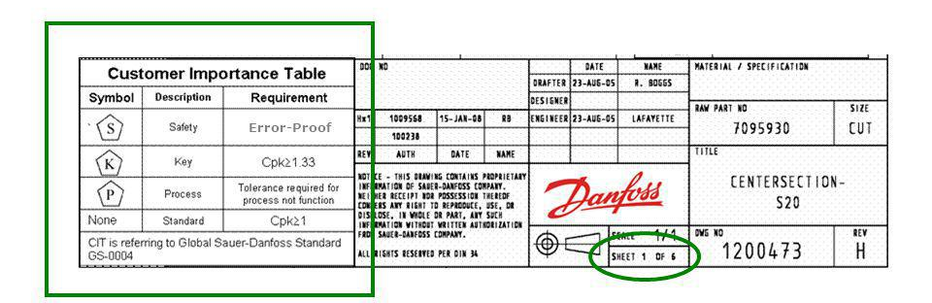
Requisitos para Produto – Características Especiais (8.2.3.1.2)
  A organização deve estar em conformidade com os requisitos do cliente para designação, documentação de aprovação e controle das características especiais.

Slide 80
Viabilidade de Manufatura (8.2.3.1.3)
  A organização deve utilizar uma abordagem multidisciplinar para conduzir uma análise para determinar se é viável que os processos de manufatura sejam capazes de produzir consistentemente produto que atenda todos os requisitos de engenharia e capacidade especificados pelo cliente e para:
  Qualquer nova tecnologia de manufatura ou produto
  Qualquer mudança no projeto do processo de manufatura
  Qualquer mudança no projeto do produto
  Além disso, deveria validar através de corridas de produção, estudos de benchmarking ou outros métodos apropriados, a sua capacidade de realizar o produto de acordo com as especificações a uma taxa requerida.

Slide 81
Projeto e Desenvolvimento (8.3.2.1)
  Aplicar os requisitos da ISO 9001, Seção 8.3.1, ao projeto e desenvolvimento do produto e do processo de manufatura e se concentrar mais na prevenção de erros do que na detecção.
  A organização deve documentar o processo de projeto e desenvolvimento.
  Deve assegurar que o planejamento de P&D inclua todas as partes interessadas afetadas dentro da organização e, como apropriado, sua cadeia de fornecimento.

Slide 82
Projeto e Desenvolvimento (8.3.2.1)
  Exemplos de áreas para uso de abordagem multidisciplinar incluem:
  Gestão de Projetos (APQP ou VDA-RGA);
  Atividade de projeto do produto e do processo de manufatura (p.ex., DFM e DFA), tais como a consideração do uso de projetos e processos de manufatura alternativos;
  Desenvolvimento e análise crítica da análise de risco do projeto do produto (FMEAs), incluindo ações para reduzir riscos potenciais;
  Desenvolvimento e análise crítica de riscos do processo de manufatura (p.ex., FMEAs, fluxogramas de processo, planos de controle e ITs).

Slide 83
Projeto e Desenvolvimento (8.3.2.1)
  NOTA: Abordagem multidisciplinar tipicamente inclui:
  Projeto,
  Manufatura,
  Engenharia,
  Qualidade,
  Produção,
  Aquisição,
  Fornecedor(es),
  Manutenção e
  Outras funções apropriadas da organização

Slide 84
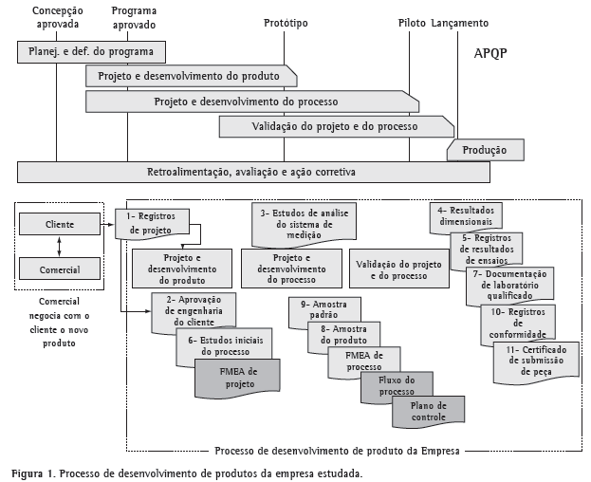
APQP

Slide 85
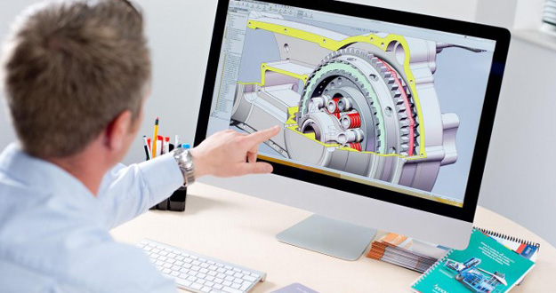
Habilidades para Projeto do Produto (8.3.2.2)
  O pessoal com responsabilidade pelo projeto do produto deve ser competente para alcançar os requisitos de projeto e ser hábil em ferramentas e técnicas de projeto de produto aplicáveis.
  Tais técnicas e ferramentas aplicáveis devem ser identificadas pela organização.

Slide 86
Desenvolvimento de Produtos com Software Embarcado (8.3.2.3)
  Deve haver um processo para assegurar a qualidade dos produtos com software embarcado desenvolvidos internamente. Uma metodologia de avaliação de desenvolvimento de software deve ser utilizada para avaliar o processo de desenvolvimento de software da organização.
  Usando a priorização baseada em risco e o impacto potencial para o cliente, a organização deve reter informação documentada de uma autoavaliação da capacidade (capability) de desenvolvimento de software.
  A organização deve incluir o desenvolvimento de software no escopo do seu programa de auditoria interna.

Slide 87
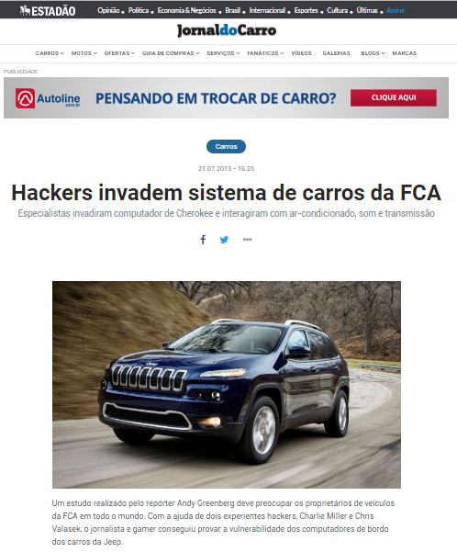
Desenvolvimento de Produtos com Software Embarcado (8.3.2.3)
“Ele levou um Cherokee para uma estada afastada perto de St. Louis, no Missouri, Estados Unidos, enquanto os especilistas trabalhavam para invadir o sistema do jipe em Pitsburg, a mais de mil quilômetros de distância.
O grande problema, além da vulnerabilidade, é que praticamente tudo no Jeep – e em todo veículo moderno – é controlado eletronicamente, inclusive o sistema de freios. Assim, os hackers conseguiram brincar remotamente com a temperatura do ar-condicionado, aumentando e desligando o recurso, além de fazer o mesmo com o rádio no painel e com os limpadores de para-brisa.
De acordo com Greenberg, a brincadeira perdeu a graça quando eles conseguiram desligar a transmissão e o Cherokee perdeu a força. “Isso aconteceu exatamente quando eu estava sobre um viaduto, sem possibilidade de parar o carro.” (…)

Slide 88
Desenvolvimento de Produtos com Software Embarcado (8.3.2.3)
  O modelo CMMI como ferramenta no gerenciamento de projetos de Software é o que há de mais completo quando o assunto é qualidade de software. Mas, o que é CMMI?
  O CMMI (Capability Maturity Model Integration) é um modelo de referência que contém práticas (Genéricas ou Específicas) necessárias à maturidade em disciplinas específicas (Systems Engineering (SE), Software Engineering (SE), Integrated Product and Process Development (IPPD), Supplier Sourcing (SS)). Desenvolvido pelo SEI (Software Engineering Institute), o CMMI procura estabelecer um modelo único para o processo de melhoria corporativo, integrando diferentes modelos e disciplinas.
  Fonte: http://www.linhadecodigo.com.br/artigo/1401/cmmi-para-iniciantes.aspx#ixzz4hOWI2s8M.

Slide 89
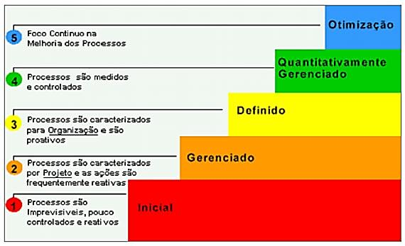
Desenvolvimento de Produtos com Software Embarcado (8.3.2.3)

Slide 90
Entradas de Projeto do Produto (8.3.3.1)
  A organização deve identificar, documentar e analisar criticamente os requisitos de entrada de projeto do produto como um resultado da análise crítica de contrato. Os requisitos de entrada de projeto do produto incluem, mas não se limitam a:
  Especificações do produto, incluindo características especiais;
  Requisitos de limites e interfaces;
  Identificação, rastreabilidade e embalagem;
  Consideração de alternativas de projeto;
  Avaliação de riscos nos requisitos de entrada e a habilidade da organização em mitigar/gerenciar estesriscos, inclindo os vindos da análise de viabilidade;

Slide 91
Entradas de Projeto do Produto (8.3.3.1)
  Os requisitos de entrada de projeto do produto incluem, mas não se limitam a:
  Metas para a conformidade com os requisitos, incluindo preservação, confiabilidade, durabilidade, facilidade de serviços, saúde, segurança, ambiente, tempo de desenvolvimento e custo;
  Requisitos estatutários e regulamentares aplicáveis do país de destino identificados pelo cliente, se fornecidos;
  Requisitos de software embarcado.
  A organização deve ter um processo para desdobrar as informações obtidas a partir de projetos anteriores do produto da concorrência (benchmarking), realimentação de fornecedor, entrada interna, dados de campo e outras fontes relevantes para projetos atuais e futuros de natureza similar.

Slide 92
Entradas de Projeto do Processo de Manufatura (8.3.3.2)
  Deve identificar, documentar e analisar criticamente:
  Dados de saída de projeto do produto, incluindo características especiais;
  Metas para a produtividae, capacidade de processo, tempo e custo;
  Tecnologias alternativas de manufatura;
  Requisitos de cliente, se houver;
  Experiência de desenvolvimentos anteriores;
  Novos materiais;
  Requisitos ergonômicos e de manuseio do produto, e
  Projeto para manufatura (DFM) e projeto para montagem (DFA).
  Deve incluir métodos à prova de erro em grau apropriado.

Slide 93
Características Especiais (8.3.3.3)
  Abordagem multidisciplinar para estabelecer, documentar e implementar processo(s) para identificar características especiais determinadas pelo cliente e pela análise de risco, incluindo:
  Documentação de todas as CEs nos desenhos, FMEAs, Planos de controle, ITs padronizadas, etc.
  Desenvolvimento de estratégias de controle e monitoramento de CEs;
  Aprovações especificadas pelo cliente, quando requeridas;
  Conformidade com as definições e símbolos especificados pelo cliente, ou símbolos e notações equivalentes da organização, conforme definido em uma tabela de conversão de símbolos. Essa tabela deve ser submetida ao cliente, se requerida.

Slide 94
Monitoramento P&D (8.3.4.1)
  Medições em estágios especificados durante P&D de produtos e processos devem ser definidas, analisadas e relatadas com resultados resumidos, como uma entrada para a análise crítica da direção.
  Quando requerido pelo cliente, as atividades de medição do desenvolvimento do produto e do processo devem ser relatadas ao cliente em estágios especificados, ou acordados, pelo cliente.
  Podem incluir riscos da qualidade, custos, prazos, caminhos críticos e outras mediçoes.

Slide 95
Validação P&D (8.3.4.2)
  Validação deve ser realizada em conformidade com os requisitos do cliente, incluindo quaisquer normas regulamentares emitidas pela indústria ou por agências governamentais.
  O período da validação do P&D deve ser planejado em alinhamento com o período especificado pelo cliente, conforme aplicável.
  Quando contratualmente acordado com o cliente, esta deve incluir a avaliação da interação do produto da organizaçao, incluindo o software embarcado, dentro do sistema do produto do cliente final.

Slide 96
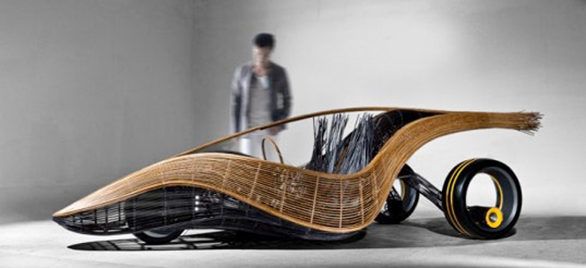
Programa de Protótipo (8.3.4.3)
  Quando requerido pelo cliente, a organização deve ter um programa de protótipo e um plano de controle.
  Utilizar, sempre que possível, os mesmos fornecedores, ferramental e processos de manufatura que serão usados na produção.
  Todas as atividades de testes de desempenho devem ser monitoradas para serem concluídas no prazo e em conformidade aos requisitos.

Slide 97
Processo de Aprovação do Produto (8.3.4.4)
  Deve ter um processo de aprovação do produto e da manufatura em conformidade com os requisitos do cliente.
  A organização deve aprovar produtos e serviços providos externamente de acordo com a ISO 9001, Seção 8.4.3, antes da submissão da aprovação de sua peça para o cliente.
  A organização deve obter uma aprovação do produto documentada antes da expedição, se requerido pelo cliente. Deve ser retido registro de tal aprovação.

Slide 98
Saídas de P&D do Produto – Suplemento (8.3.5.1)
  Análise de risco do projeto (FMEA);
  Resultados dos estudos de confiabilidade;
  Características especiais do produto;
  Resultados da prova de erro do projeto do produto, como DFSS, DFMA e FTA;
  Definição de produtos, incluindo modelos 3D, pacotes de dados técnicos, informações para manufatura do produto e GD&T (dimensionamento e tolerância geométrica);
  Desenhos 2D, informações de manufatura do produto e GD&T;
  Resultados das análises críticas do projeto do produto;
  Diretrizes para diagnóstico do serviço e as instruções de reparo para facilitar o serviço;
  Requisitos de peças para serviço.
  Requisitos de embalagem e rotulagem para expedição.

Slide 99
Saídas de P&D do Processode Manufatura (8.3.5.2)
  Especificações e desenhos;
  Características especiais para o produto e processo;
  Identificação das variáveis de entrada do processo que impactam as características;
  Ferramental e equipamentos para produção e controle, incluindo estudos de capacidade de equipamento(s) e processo(s);
  Fluxograma do processo de manufatura/layout, incluindo a ligação com o produto, o processo e o ferramental;
  Análise da capacidade;
  PFMEA;
  Planos e Instruções de Manutenção;
  Plano de Controle;

Slide 100
Saídas de P&D do Processode Manufatura (8.3.5.2)
  Trabalho padrão e instruções de trabalho;
  Criterios de aceitação de aprovação do processo;
  Dados para qualidade, confiabilidade, mantenabilidade e mensurabilidade;
  Resultados de identificação e verificação da prova de erros, quando apropriado;
  Métodos de detecção rápida, retroalimentação e correção de não conformidades de produto/processo de manufatura.

Slide 101
Mudanças de P&D – Suplemento (8.3.6.1)
  Deve ser avaliado o impacto potencial no ajuste, forma, função, desempenho e/ou durabilidade de todas as mudanças no projeto após a aprovação inicial do produto, incluindo aquelas propostas pela organização ou por seus fornecedores.
  Estas mudanças devem ser validadas em relação aos requisitos do cliente e aprovadas internamente antes da implementação na produção.
  Se requerido pelo cliente, a organização deve obter uma aprovação documentada, ou uma derroga documentada do cliente antes da implementação na produção.
  Para produtos com software embarcado, deve-se documentar o nível de revisão do software e do hardware como parte do registro da mudança.

Slide 102
Plano de Controle (8.5.1.1)
  Desenvolver PCs para o nível de sistema, subsistema, componente e/ou material para o site relevante de manufatura e todo o produto fornecido, incluindo aqueles para processos produzindo material a granel, bem como peças.
  PCs por família são aceitáveis para material a granel e peças similares usando um processo de manufatura comum.
  Deve haver um PC para pré-lançamento e produção que mostra as ligações e incorpore informações da análise de risco do projeto (se fornecida pelo cliente), do fluxograma de processo e das saídas da análise de risco do processo de manufatura (tal como FMEA).
  Se requerido pelo cliente, deve fornecer dados das medições e de conformidade coletados durante a execução dos PCs de pré-lançamento como os de produção.

Slide 103
Plano de Controle (8.5.1.1)
  Deve incluir:
  Controles usados para o controle do processo de manufatura, incluindo verificação de setups;
  Validação da primeira/última peça, conforme aplicável;
  Métodos para monitoramento do controle exercido sobre as Ces definidas tanto pelo cliente quanto pela organização;
  Informação requerida pelo cliente, se houver;
  Plano de reação especificado; quando o produto não conforme for detectado, o processo tornar-se estatisticamente instável ou estatisticamente não capaz.

Slide 104
Plano de Controle (8.5.1.1)
  Devem ser analisados criticamente e atualizados, conforme necessário:
  Se a organização determinar que tenha expedido produto não conforme ao cliente;
  Se ocorrer qualquer mudança que afete o produto, o processo de manufatura, a medição, a logística, fontes de fornecimento, mudanças no volume de produção ou a análise de risco (FMEA);
  Depois de uma reclamação do cliente e a implementação da ação corretiva associada, quando aplicável;
  Em uma frequência definida com base em uma análise de risco.
  Se requerido pelo cliente, obter aprovação do mesmo após análise crítica ou revisão do Plano de Controle.

Slide 105
Trabalho Padronizado – ITs do Operador e Padrões Visuais (8.5.1.2)
  A organização deve assegurar que os documentos do trabalho padronizado sejam:
  Comunicados e entendidos pelos colaboradores responsáveis pela realização do trabalho;
  Legíveis;
  Apresentados em uma linguagem entendida pelo pessoal responsável por seguí-las;
  Acessíveis para o uso na(s) área(s) de trabalho designada(s);
  Os documentos do trabalho padronizado também devem incluir as regras para segurança do operador.

Slide 106
Verificação de Setup (8.5.1.3)
  Verificar os setups quando realizados, p.ex., uma corrida inicial do trabalho, troca de material ou mudança de trabalho que requeira nova preparação;
  Manter informação documentada para o pessoal de preparação;
  Usar métodos estatístcos de verificação, onde aplicável;
  Validar a primeira/última peça, onde apropriado;
  Reter registros de aprovação do processo e do produto após a preparação e a validação da primeira/última peça.

Slide 107
Identificação e Rastreabilidade – Suplemento (8.5.2.1)
  O objetivo da rastreabilidade é suportar a identificação clara de pontos de início e término do produto recebido pelo cliente ou do campo, que possa conter não conformidades relacionadas à qualidade e/ou segurança.
  Conduzir uma análise de requisitos de rastreabilidade internos, do cliente e regulamentares para todos os produtos automotivos, incluindo o desenvolvimento e a documentação de planos de rastreabilidade baseados nos níveis de risco ou severidade da falha para os colaboradores, clientes e consumidores.
  Estes planos devem definir os sistemas, processos e métodos de rastreabilidade apropriados para o produto, o processo e o local de manufatura.

Slide 108
Identificação e Rastreabilidade – Suplemento (8.5.2.1)
  A rastreabilidade deve:
  Habilitar a organização a identificar o produto não conforme e/ou suspeito;
  Habilitar a organização a segregar o produto não conforme e/ou suspeito;
  Assegurar a capacidade de atender os requisitos de tempo de resposta do cliente e/ou regulamentares;
  Assegurar que a informação documentada é retida no formato que permita à organização atender aos requisitos de tempo de resposta;
  Assegurar a identificação serializada de produtos individuais, se especificado por normas do cliente ou regulamentares;
  Assegurar que os requisitos de identificação e rastreabilidade sejam estendidos para produtos providos externamente com características de segurança/regulamentares.

Slide 109
Preservação – Suplemento (8.5.4.1)
  Inclui identificação, manuseio, controle de contaminação, embalagem, armazenamento, transmissão ou transporte e proteção.
  Desde o recebimento através do processamento, expedição até a entrega/aceitação pelo cliente.
  Avaliar a intervalos planejados apropriados a condição do produto em estoque, lugar/tipo de contêiner e ambiente de armazenamento.
  Usar um sistema de gestão do inventário que otimize o giro de estoque (FIFO);
  Assegurar que o produto obsoleto seja controlado de maneira semelhante ao produto não conforme.
  Devem estar em conformidade com os requisitos de preservação, embalagem, expedição e rotulagem.

Slide 110
Mudança temporária nos controles do processo (8.5.6.1.1)
  Identificar, documentar e manter uma lista dos controles de processo, incluindo inspeção, medição, teste e dispositivos à prova de erro, incluindo controle primário do processo e os métodos aprovados de backup ou alternativos.
  Documentar o processo que gerencia o uso de métodos alternativos de controle. Deve incluir a severidade e as aprovações internas a serem obtidas antes da implementação do método de controle de produção alternativo, com base na análise de risco (FMEA).
  Antes da expedição do produto que foi inspecionado ou testado usando o método alternativo, se requerido, obter aprovação do(s) cliente(s).
  Manter e periodicamente analisar criticamente a lista de métodos alternativos de controle de processo aprovados que são referenciados no plano de controle.

Slide 111
Mudança temporária nos controles do processo (8.5.6.1.1)
  Instruções de trabalho padrão devem estar disponíveis para cada método de controle de processo alternativo.
  Analisar criticamente a operação dos controles alternativos do processo, no mínimo diariamente, para verificar a implementação do trabalho padronizado com o objetivo de retornar ao processo padrão, conforme definido pelo plano de controle, assim que possível. Exemplos:
    Auditorias diárias focadas na qualidade (escalonadas de processo)
    Reuniões diárias de liderança.
  A verificação da reinicialização é documentada por um período definido, baseada na severidade e confirmação de que todas as características do dispositivo à prova de erros ou do processo estão efetivmente restabelecidos.

Slide 112
Mudança temporária nos controles do processo (8.5.6.1.1)
  Implementar rastreabilidade de todos os produtos produzidos enquanto quaisquer dispositivos de controle de processos ou processos alternativos estejam sendo usados (p.ex., a verificação e a retenção da primeira e da última peça de cada turn).

Slide 113
Inspeção de Layout e Teste Funcional (8.6.2)
  Uma inspeção de layout e uma verificação funcional em relação às normas de engenharia do cliente para material e de desempenho, aplicáveis, devem ser realizadas para cada produto conforme especificado nos planos de controle. Os resultados devem estar disponíveis para análise crítica do cliente.
  NOTA 1: Inspeção de layout é uma medição completa de todas as dimensões do produto mostradas no(s) registro(s) do projeto.
  NOTA 2: A frequência de inspeção de layout é determinada pelo cliente.

Slide 114
Autorização para concessão do cliente (8.7.1.1)
  Obter concessão do cliente ou desvio permitido antes da continuidade do processamento sempre que o produto ou processo de manufatura for diferente daquele que atualmente está aprovado.
  A organização deve obter uma autorização do cliente antes da ontinuidade do processamento para disposições “usar como está” e “retrabalhar o produto não conforme”. Se subcomponentes forem reutilizados no processo de manufatura, o reuso do componente deve ser comunicado claramente ao cliente para uma permissão de concessão ou desvio.
  Manter registro da data de validade ou quantidade autorizada da concessão.
  Assegurar conformidade com a especificação e os requisitos originais ou substitutos quando a autorização expirar.

Slide 115
Autorização para concessão do cliente (8.7.1.1)
  O material expedido através de uma concessão deve ser apropriadamente identificado em cada contêiner expedido (se aplica igualmente ao produto adquirid).
  A organização deve aprovar quaisquer solicitações de fornecedores antesda submissão ao cliente.

Slide 116
Controle de produtos suspeitos (8.7.1.3)
  Assegurar que o produto com uma situação não identificada ou suspeita seja classificado e controlado como produto não-conforme.
  Assegurar que todo o pessoal de manufatura apropriado, receba treinamento para contenção do produto não conforme e suspeito.

Slide 117
Controle de produtos retrabalhado (8.7.1.4)
  Utilizar metodologia de análise de risco (FMEA) para avaliar os riscosno processo de retrabalho, antes de tomar uma decisão para retrabalhar o produto. Se requerido pelo cliente, obter aprovação do mesmo antes de iniciar o retrabalho do produto.
  Ter um processo documentado para confirmar que o retrabalho esteja em conformidade com o plano de controle ou outras informações documentadas relevantes para verificar a conformidade com as especificações originais.
  As instruções de desmontagem ou retrabalho, incluindo os requisitos de reinspeção e de rastreabilidade, devem estar disponíveis e serem utilizados pelo pessoal apropriado.
  A organização deve reter informação documentada sobre a disposição do produto retrabalhado, incluindo quantidade, disposição, data da disposição e informação de rastreabilidade aplicável.

Slide 118
Controle de produtos reparado (8.7.1.5)
  Utilizar metodologia de análise de risco (FMEA) para avaliar os riscosno processo de reparo, antes de tomar uma decisão para reparar o produto. DEVE obter aprovação do cliente antes de iniciar o processo de reparo do produto.
  Ter um processo documentado para confirmar que o reparo esteja em conformidade com o plano de controle ou outras informações documentadas relevantes.
  As instruções de desmontagem ou reparo, incluindo os requisitos de reinspeção e de rastreabilidade, devem estar disponíveis e serem utilizados pelo pessoal apropriado.
  Obter uma autorização documentada do cliente para concessão ao produto a ser reparado.
  Reter informação documentada sobre a disposição do produto reparado, incluindo a quantidade, disposição, data da disposição e informação de rastreabilidade aplicável.

Slide 119
Notificação ao cliente (8.7.1.6)
  Notificar imediatamente o(s) cliente(s) no caso que o produto não conforme tenha sido expedido. A comunicação inicial deve ser seguida de documentação detalhada do caso.
  Disposição de produto não conforme (8.7.1.7)
  Ter um processo documentado para disposição do produto não conforme, não sujeito a retrabalho ou reparo. Para que o produo não atenda aos requisitos, a organização deve verificar que o produto a ser sucateado é inutilizado antes da sua disposição.
  Não desviar o produto não conforme para o serviço ou outro uso sem a aprovação prévia do cliente.

Slide 120
Processos de monitoramento e medição de manufatura (9.1.1.1)
  Realizar estudos de processo em todos os novos processos de manufatura (incluindo montagem ou sequenciamento) para verificar a capacidade do processo e para fornecer entregas adicionis para o controle do processo, incluindo aquelas para características especiais.
  NOTA: Para alguns processos de manufatura, pode não ser possível demonstrar conformidade do produto através de capacidade do processo. Para estes processos, podem ser utilizados métodos alternativos tais como a conformidade do lote com a especificação.
  Manter resultados da capacidade ou desempenho do processo de manufatura, de acordo com o especificado pelos requisitos do processo de aprovação de peça pelo cliente.
  Verificar que o fluxograma do processo, PFMEA e PC estão implementados.

Slide 121
Processos de monitoramento e medição de manufatura (9.1.1.1)
  Verificar que o fluxograma do processo, PFMEA e PC estão implementados e aderentes a:
    Técnicas de medição;
    Planos de amostragem;
    Citério de aceitação;
    Registros dos valores de medição reais e/ou resultados de teste para dados por variáveis;
    Planos de reação e processo de escalonamento, quando os critérios de aceitação não são atendidos.
    Eventos significativos do processo como mudança de ferramenta ou reparo de máquina devem ser registrados e retidos como informação documentada.

Slide 122
Processos de monitoramento e medição de manufatura (9.1.1.1)
  Iniciar um plano de reação indicado no plano de controle e avaliado em relação ao impacto na conformidade com as especificações das características que são estatisticamente não capazes ou instáveis.
  Estes planos de reação devem incluir a contenção do produto e inspeção 100%, conforme o caso.
  Um plano de ação corretiva deve ser desenvolvido e implementado pela organização, indicando as áreas específicas, o prazo e as responsabilidades atribuídas, para assegurar que o processo se torne estável e estatisticamente capaz.
  Os planos devem ser analisados criticamente com o cliente e aprovados pelo mesmo, quando requerido.
  Manter registros das datas em que foram efetivadas as mudanças dno processo.

Slide 123
Satisfação do cliente – suplemento (9.1.2.1)
  Deve ser monitorada através da avaliação contínua de indicadores de desempenho internos e externos.
  Devem estar baseados em evidêcia objetiva e incluir, mas não se limitar, ao seguinte:
    Desempenho de qualidade da peça entregue;
    Rupturas no cliente;
    Retornos de campo, recalls e garantia (onde aplicável);
    Desempenho do cronograma de entrega (incluindo incidentes de fretes especiais);
    Notificações do cliente em relação a questões da qualidade ou entrega, incluindo situações especiais.
    A organização deve monitorar o desempenho dos processos de manufatura para demonstrar conformidade com os requisitos do cliente para a qualidade do produto e eficiência do processo.

Slide 124
Satisfação do cliente – suplemento (9.1.2.1)
  O monitoramento deve incluir a análise crítica dos dados de desempenho do cliente, incluindo os portais on-line do cliente e os indicadores do cliente, quando providos.
  9.1.3.1 – Priorização
  As tendências no desempenho operacional e da qualidade devem ser comparadas com o progresso em direção aos objetivos elevara uma ação para dar suporte à priorização de ações para melhorar a satisfação do cliente.

Slide 125
Programa de Auditoria Interna (9.2.2.1)
  Processo documentado de auditoria interna.
  Incluir o desenvolvimento e a implementação de um programa de auditoria interna que cubra todo o SGQ, incluindo as auditorias do SGQ, auditorias de processo de manufatura e auditorias do produto.
  Priorizar o programa de auditoria baseado no risco, tendências de desempenho interno e externo e criticidade do(s) processo(s).
  Se a organiação for responsável pelo desenvolvimento de software, deve incluir as avaliações de capacidade do desenvolvimento de software no seu programa de auditoria interna.

Slide 126
Programa de Auditoria Interna (9.2.2.1)
  A frequência das auditorias deve ser analisada criticamente e, quando apropriado, ajustada com base na ocorrência de mudanças de processo, não conformidadesinternas e externas e/ou reclamações de clientes.
  A eficácia do programa de auditoria deve ser analisada criticamente como parte da análise crítica da direção.
  Auditoria Interna do SGQ (9.2.2.2)
  Auditar todos os processos do SGQ durante cada período de 3 anos calendário, de acordo com um programa aual, usando a abordagem de processo para verificar a conformidade com esta Norma de SGQ Automotiva.
  Integrado à auditoria, amostrar requisitos específicos do cliente para o SGQ em relação à sua implementação eficaz.

Slide 127
Auditoria do Processo (9.2.2.3)
  Auditar todos os processos de manufatura ao longo de cada período de 3 anos calendário para determinar sua eficácia e eficiência usando as abordagens específicas do cliente requeridas para auditorias de processo.
  Onde não definidas pelo cliente, a organização deve determinar a abordagem a ser utilizada.
  Dentro de cada plano de auditoria individual, cada processo de manufatura deve ser auditado em todos os turnosonde ele ocorre, incluindo a amostragem apropriada da troca de turno.
  Deve incluir uma auditoria da implementação eficaz do processo de análise de riscos (tal como PFMEA), Plano de Controle e documentos associados.

Slide 128
Auditoria de Produto (9.2.2.4)
  Auditar todos os produtos usando as abordagens específicas do cliente requeridas, em estágios apropriados de produção e entrega, para verificar a conformidade com os requisitos especificados.
  Onde não definida pelo cliente, a organização deve definir a abordagem a ser utilizada.

Slide 129
Análise Crítica da Direção - Suplemento (9.3.1.1)
  Deve ser conduzida pelo menos anualmente.
  A frequência deve ser aumentada com base no risco em relação à conformidade com os requisitos do cliente resultantes de mudanças internas ou externas impactando o SGQ e questões relacionadas ao desempenho.

Slide 130
Entradas da análise crítica da direção – Suplemento (9.3.2.1)
  Custo da má qualidade (NCs internas e externas);
  Medições da eficácia do processo;
  Medições da eficiência do processo;
  Conformidade do produto;
  Avaliações da viabilidade de manufatura feitas para mudanças de operações existentes e para novas instalações ou novos produtos (ver Seção 7.1.3.1);
  Satisfação do cliente (ver ISO 9001, Seção 9.1.2);
  Análise crítica do desempenho em relação aos objetivos de manutenção;
  Desempenho da garantia (onde aplicável);
  Análise crítica dos indicadores do cliente (onde aplicável);
  Identificação de falhas de campo potenciais identificadas em FMEA;

Slide 131
Entradas da análise crítica da direção – Suplemento (9.3.2.1)
  Falhas de campo reais e seu impacto sobre a segurança ou ou ambente.
  Saídas da análise crítica da direção – Suplemento (9.3.3.1)
  A alta direção deve documentar e implementar um plano de ação quando as metas de desempenho do cliente não forem atendidas.

Slide 132
Solução de Problema (10.2.3)
  A organização deve ter um processo(s) documentado(s) para a solução de problemas, incluindo:
  Abordagens definidas para vários tipos e escala de problemas (p.ex., desenvolvimento de novos produtos, questões atuais de manufatura, falhas de campo, constatações de auditoria);
  Contenção, ações interinas e atividades relacionadas necessárias para o controle de saídas não conformes (Ver ISO 9001, Seção 8.7);
  Análise de causa raiz, metodologia usada, análise e resultados;
  Implementação de ações corretivas sistêmicas, incluindo a consideração do impacto sobre processos e produtos similares;
  Verificação da eficácia das ações corretivas implementadas;
  Análise crítica e, onde necessário, atualização das informações documentadas apropriadsa (p.ex., PFMEA, Plano de Controle).

Slide 133
Solução de Problema (10.2.3)
  Onde o cliente tiver processos, ferramentas ou sistemas específicos prescritos para a solução de problemas, a organização deve usar esses processos, ferramentas ou sistemas a menos que de outra forma aprovado pelo cliente.

Slide 134
Prova de Erro (10.2.4)
  Possuir um processo documentado para determinar o uso de metodologias apropriadas à prova de erro.
  Detalhes do método usado devem ser documentados no processo de análise de riscos (tal como PFMEA) e as frequências de teste devem ser documentadas no Plano de Controle.
  O processo deve incluir o teste dos dispositivos à prova de erro em relação à falha ou falha simulada.
  Devem ser mantidos registros.
  Peças padrão (master), quando usadas, devem ser identificadas, controladas, verificadas e calibradas sempre que possível.
  As falhas no dispositivo à prova de erro devem ter um plano de reação.

Slide 135
Sistemas de Gestão da Garantia (10.2.5)
  Quando a organização é requerida a fornecer garantia para seu(s) produto(s), deve implementar um processo de Gestão da Garantia.
  Deve incluir no processo um método para a análise da peça em garantia, incluindo “nenhum problema encontrado” – NTF (No Trouble Found).
  Quando especificado pelo cliente, a organização deve implementar o processo de gestão da garantia requerido.

Slide 136
Análise das reclamações do cliente e do teste da falha de campo (10.2.6)
  A organização deve realizar a análise de reclamações de cliente e falhas de campo, incluindo quaisquer peças retornadas e deve iniciar a solução do problema e ação corretiva para prevenir a recorrência.
  Onde solicitado pelo cliente, isto deve incluir a análise da interação do software embarcado doproduto da organização detro do sistema do produto do cliente final.
  A organização deve comunicar os resultados de teste/análise para o cliente e, também, dentro da organização.

Slide 137
Melhoria Contínua – Suplemento (10.3.1)
  A organização deve ter um processo documentado para melhoria contínua. Deve-se incluir neste processo o seguinte:
  Identificação da metodologia usada, os objetivos, a medição, a eficácia e informação documentada;
  Um plano de ação de melhoria do processo de manufatura com ênfase na redução da variação do processo e desperdício;
  Análise de riscos (tal como o FMEA).
  NOTA: Melhoria contínua é implementada uma vez que os processos de manufatura sejam estatisticamente capazes e estáveis, ou quando as características do produto sejam previsíveis e atendam aos requisitos do ciente.

Slide 138


Muito obrigado!
  Ricardo R. Fischer
  www.rfischer.com.br
  ricardo@rfischer.com.br

